Slide 1


THE MOREST BETTEREST GAME EVER!1!!
Sistemas Digitales Avanzados y Aplicaciones
MIERA
Alberto Infante Roldán
Marta Salvago Ocete

Slide 2
Objetivo
Juego de laberinto
Control mediante Joystick
Temporización
Uso de pistas de audio
Fotografía del usuario

Slide 3
ÍNDICE
Planteamiento inicial
Material necesario
Funcionamiento
Pantalla
Fin de partida
Conclusiones
Demostración

Slide 4
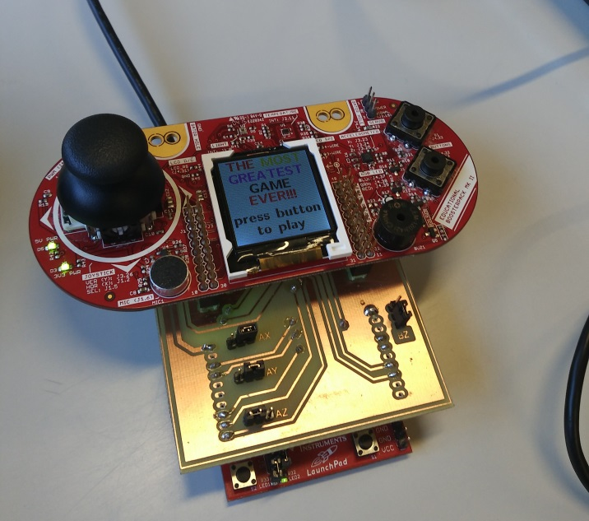
Planteamiento inicial
Lectura del Joystick MSP430
Transmisión de datos MSP430 + Raspberry Pi 3
Conexión vía UART
Problemas:
Fallo en la recepción
Problemas configuración ttyAMA0
Solución:
Uso del Joystick del Sense Hat

Slide 5
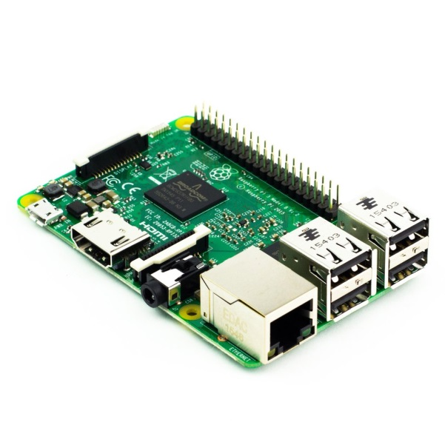
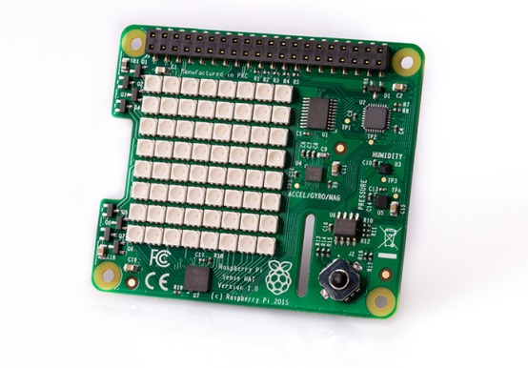
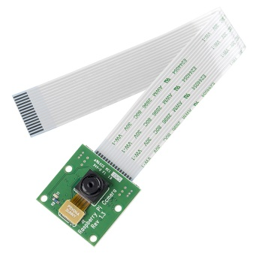
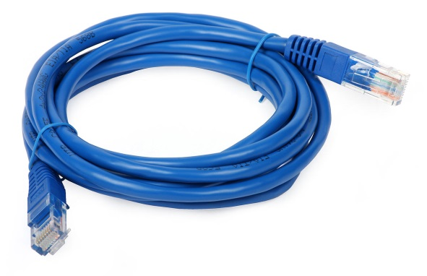
Material necesario
Raspberry Pi 3
Sense Hat
Joystick
Cámara
Altavoz/Auriculares
Cable Ethernet

Slide 6
Funcionamiento
Laberinto: finalizar lo antes posible
Tiempo: 45 segundos.
Coger llaves (círculos de colores) para desbloquear puertas
Zonas de lodo para ralentizar el movimiento
2 intentos para batir récord
Uso de diferentes pistas de audio según pantalla

Slide 7
Funcionamiento
Pantallas:
Pantalla inicial:
Pulsar ‘middle’ en Joystick para comenzar el juego
Juego:
Muestra laberinto
Temporización: Puntuación según tiempo tardado
Pantalla final:
Resultado de cada intento
Mejor marca
Pantalla motivadora

Slide 8
Funcionamiento
Fin de partida:
Fotografía del usuario
Se efectúa al pulsar la tecla q
Objetivo: Envío por Twitter de resultado y fotografía del usuario

Slide 9
Conclusiones
Mejoras:
Conexión MSP430 + Raspberry Pi 3
Uso de mando analógico
Uso de diferentes pistas de audio en la misma pantalla
Añadir niveles de dificultad
Uso de Twitter
Mejora de la estética
Depuración código

